Slide 1
মাল্টিমিডিয়া ক্লাসে
স্বাগতম
Youtube: Habiganj Eschool

Slide 2
পরিচিতিঃ
রাজেন্দ্র চন্দ্র দাস
প্রভাষক পদার্থ বিজ্ঞান
হবিগঞ্জ দারুচ্ছুন্নাৎ কামিল মাদরাসা
E-mail:rajendrach83@gmail.com
youtube: Habiganj Eschool

Slide 3
পাঠ পরিচিতি
শ্রেণিঃ দশম
বিষয়ঃ পদার্থ বিজ্ঞান
অধ্যায়ঃ দ্বিতীয়“গতি”

Slide 4
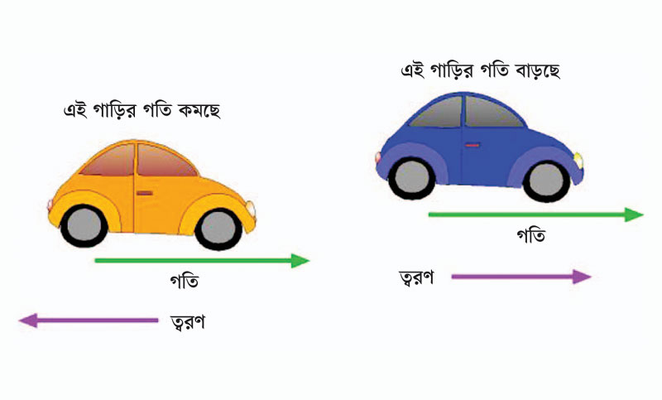
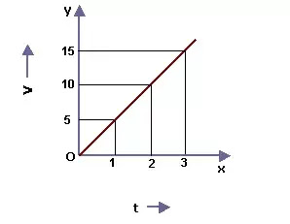
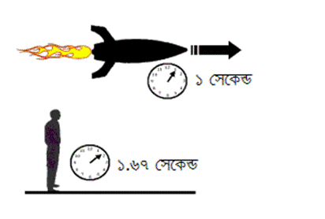
ত্বরন/ মন্দন
সুষম ত্বরন
বেগ
প্রিয় শিক্ষার্থীরা চিত্র গুলো দেখে কি বুঝতে পারছ বলতো?

Slide 5
পাঠের শিরোনাম
সরণ ,ত্বরন ও গতির সমীকরন

Slide 6
শিখণ ফল --------
দুরত্ব ও সরণ ব্যাখ্যা করতে পারবে।
দ্রুতি ও বেগ ব্যাখ্যা করতে পারবে।
ত্বরণ ও মন্দন ব্যাখ্যা করতে পারবে।
গতির সমীকরনগুলো প্রতিপাদন করতে পারবে।
E-mail:rajendrach83@gmail.com

Slide 7
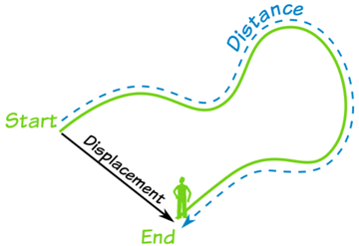
B
দুরত্বঃ
সময়ের পরিবর্তনের সাথে পারিপার্শ্বিকের সাপেক্ষে বস্তুর অবস্থানের পরিবর্তনকে দুরত্ব বলে। চিত্রে ABC দুরত্ব।
A
C
সরন
নির্দিষ্ট দিকে সময়ের পরিবর্তনের সাথে পারিপার্শ্বিকের সাপেক্ষে বস্তুর অবস্থানের পরিবর্তনকে সরণ বলে। চিত্রে AC সরণ।

Slide 8
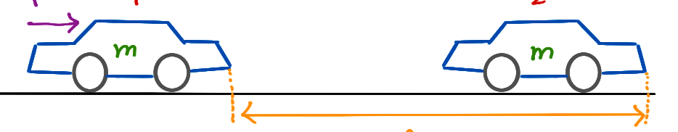
s
দ্রুতিঃ সময়ের পরিবর্তনের সাথে বস্তুর অবস্থানের পরিবর্তনের হারকে দ্রুতি বলে।
দ্রুতি (v)= $\frac{দুরত্ব}{সময়}$= $\frac{s}{t}$
একক =${ms}^{−1}$
বেগঃ নির্দিষ্ট দিকে সময়ের পরিবর্তনের সাথে বস্তুর অবস্থানের পরিবর্তনের হারকে দ্রুতি বলে।
বেগ (v)= $\frac{সরণ}{সময়}$= $\frac{s}{t}$
একক =${ms}^{−1}$

Slide 9
ত্বরনঃ
সময়ের সাথে অসম বেগের পরিবর্তনের হারকে ত্বরন বলে।
কোন বস্তু uআদি বেগ নিয়ে t সময় পর v শেষ বেগ প্রাপ্ত হলে ,
বেগের পরিবর্তন = v-u
বেগের পরিবর্তনের হার = $\frac{v−u}{t}$
ত্বরন a= $\frac{v−u}{t}$
এককঃ ${ms}^{−2}$

Slide 10
গতির সমীকরন
মনে করি কোন বস্তু u আদি বেগ নিয়ে a সুষম ত্বরনে চলে t সময়ে v শেষ বেগ প্রাপ্ত হয় এবং s দুরত্ব অতিক্রম করে।
অতএব ত্বরন a = $\frac{v−u}{t}$
বা, v-u= at
বা, v= u+at -----------(1)
গড় বেগ $\overline{v}$ =$\frac{s}{t}$ বা, s=$\overline{v}$ t
আবার $\overline{v}$ = $\frac{u+v}{2}$
অতএব s= ( $\frac{u+v}{2}$)t--------------(2)

Slide 11
S = ($\frac{u+v}{2}$)t-------------------(2)
বা,s = ($\frac{u+u+at}{2}$)t
বা,s = ($\frac{2u+at}{2}$)t
বা,s =ut + $\frac{1}{2}$a$t^{2}$-------------(3)
আবার t= $\frac{v−u}{a}$
অতএব , s =($\frac{V+u}{2}$)($\frac{v−u}{a}$)
বা, $v^{2}$- $u^{2}$ =2as
বা, $v^{2}$= $u^{2}$+ 2as -----------(৪)

Slide 12
একক কাজ
দ্রুতি কি?
সুষম বেগ কি?
ত্বরন কাকে বলে।
মন্দন কাকে বলে।
গড় ত্বরন কাকে বলে।

Slide 13
দলীয় কাজ
50$c{ms}^{1}$ বেগে চলমান একটি বস্তু ১ম সেকেন্ডে 2m অতিক্রম করে।
ক-দলঃ বস্তুটির ত্বরন কত?।
খ-দলঃপরবর্তী 1m দুরত্ব অতিক্রম করতে বস্তুটির কত সময় লাগবে ।

Slide 14
মূল্যায়ন
১। নিচের কোনটি বস্তুর গতিপথের উপর নির্ভর করে না।
ক)দুরত্ব খ) সরন গ) বেগ ঘ) ত্বরন
২।একটি বস্তু বৃত্তাকার পথে একবার ঘুরে আসলে ত্বরন কত?
ক) ০ খ) $πr^{2}$ গ) 2r ঘ) 2𝛑r
৩। একটি গাড়ির বেগ $20ms^{1}$ থেকে সুষমভাবে হ্রাস পেয়ে $4s$ পর ৪$ms^{1}$ হয়। তাহলে গাড়ির ত্বরন কত?
a) -3 b) 3 c) 4 d) 5

Slide 15
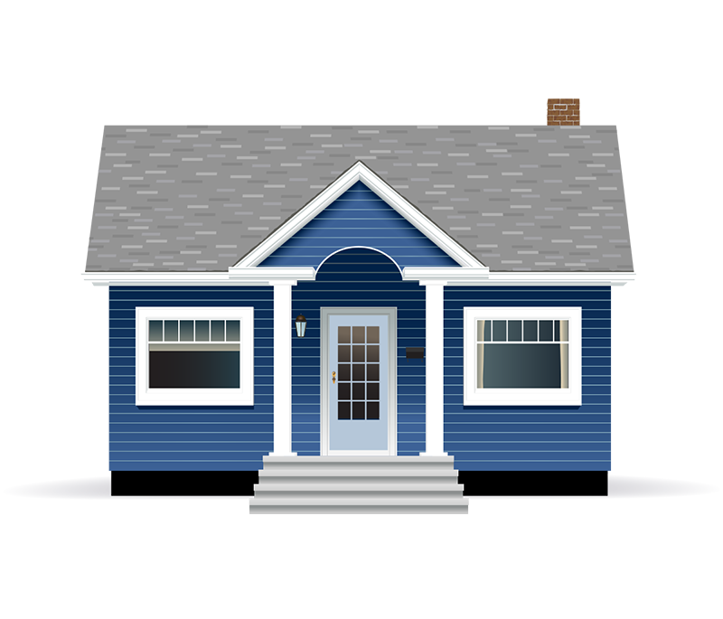
বাড়ীর কাজ
ভেক্টর রাশির যোগ বিয়োগ সাধারন বীজগাণিতিক নিয়মে করা যায় না কেন –ব্যাখ্যা কর।
ভেক্টর ও স্কেলার রাশির মধ্যে পার্থক্য লিখ।

Slide 16
সহায়ক বই
পদার্থবিজ্ঞান
নবম-দশম শ্রেণি

